Slide 1

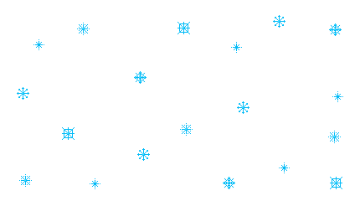

Мастер –класс
«Красота зимы»
Техника исполнения- рисование «по мятой бумаге»
Выполнила: педагог дополнительного образования
Корзникова Елена Михайловна
МБУ ДО ЦТР город Реж
2021 год

Slide 2
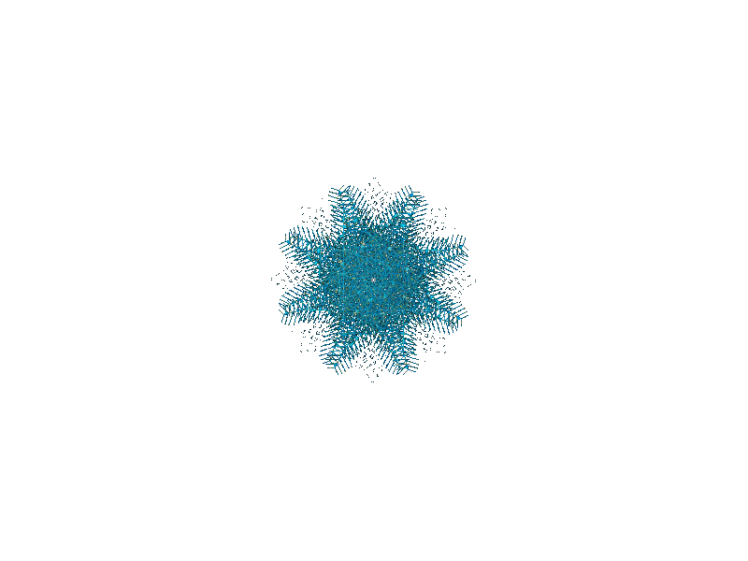
Зима очень красивое время года. Зимние картины дышат чистотой, в них много простора. Сугробы подчеркивают на пейзажах контрастные объекты.
На зимних пейзажах особенное место занимают ветки деревьев.
Покрытые инеем, они создают удивительные картины.
Зимние пейзажи, природа зимой - это всегда вдохновляло художников.

Slide 3

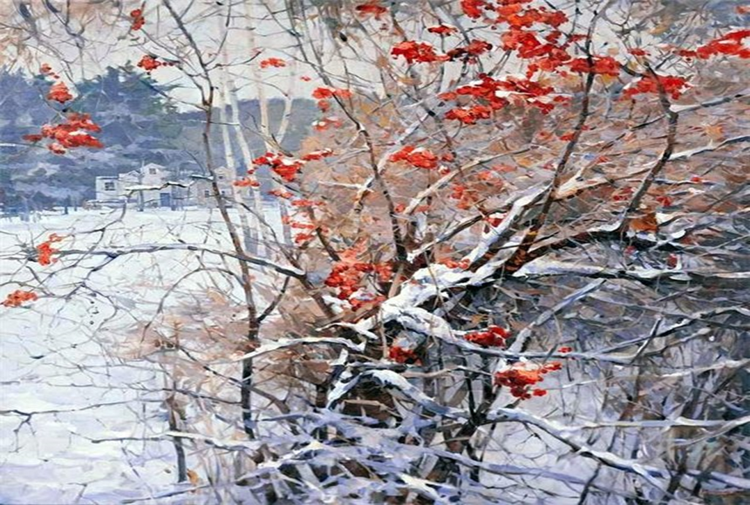


Снег кружится, снег ложится —Снег! Снег! Снег!
Рады снегу зверь и птица И, конечно, человек...
(С.Михалков «Белые стихи»)

Slide 4
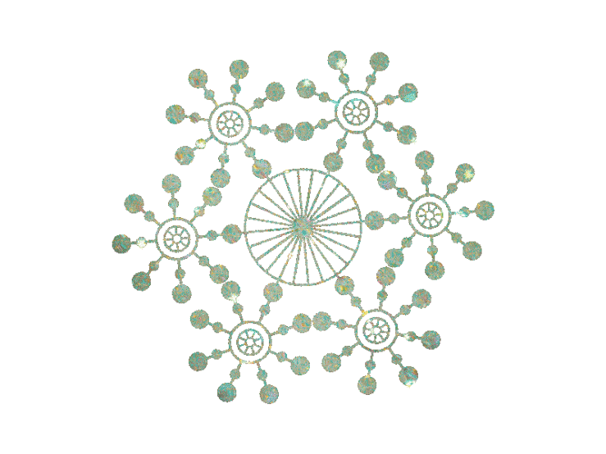
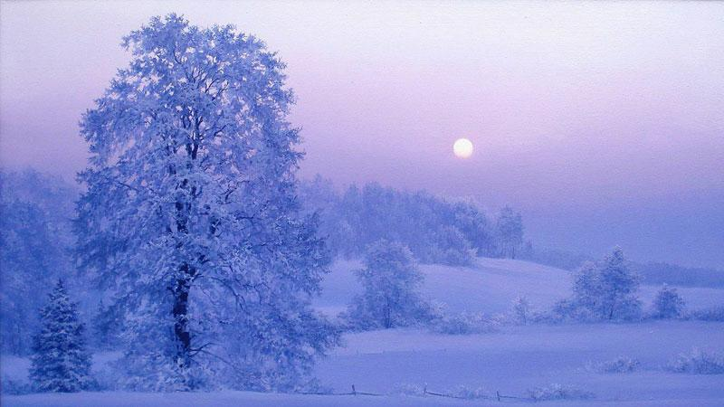
Улицей гуляет Дедушка Мороз, иней рассыпает по ветвям берез;
Ходит бородою белою трясет, топает ногою, только треск идет.... (С. Дрожжин «Улицей гуляет дедушка мороз»)

Slide 5
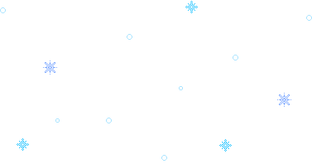
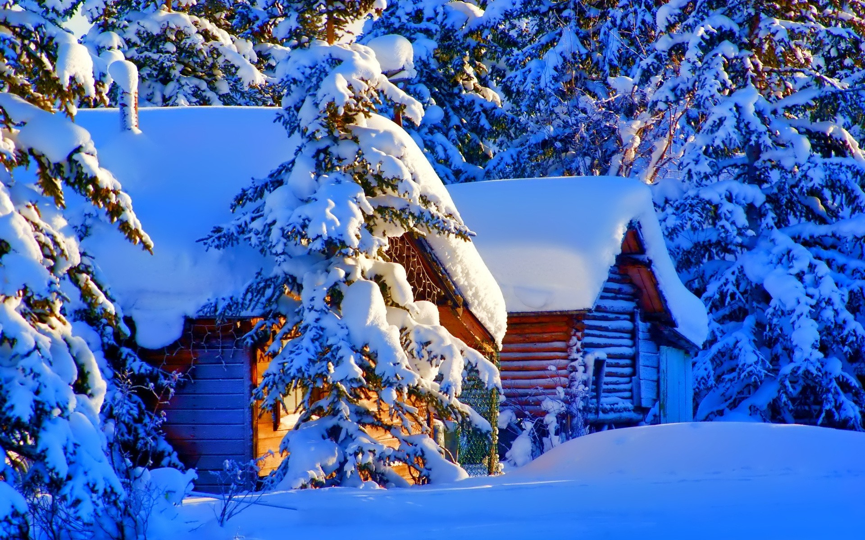
Мне приснились Морозы, Мне приснилась Зима –
Ледяные березы , голубые дома…(С.Козлов «Мне приснились морозы»

Slide 6
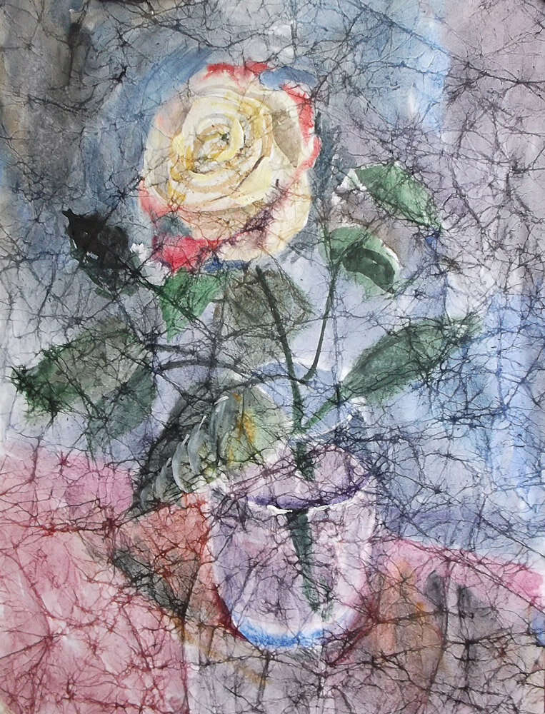
Скажите, вы когда-нибудь слышали о рисунках на мятой бумаге?
Оказывается, это очень просто и невероятно интересно!
И нужны для этого всего-навсего краски и тонкая бумага...
Рисунки на мятой бумаге интересны и неповторимы.

Slide 7

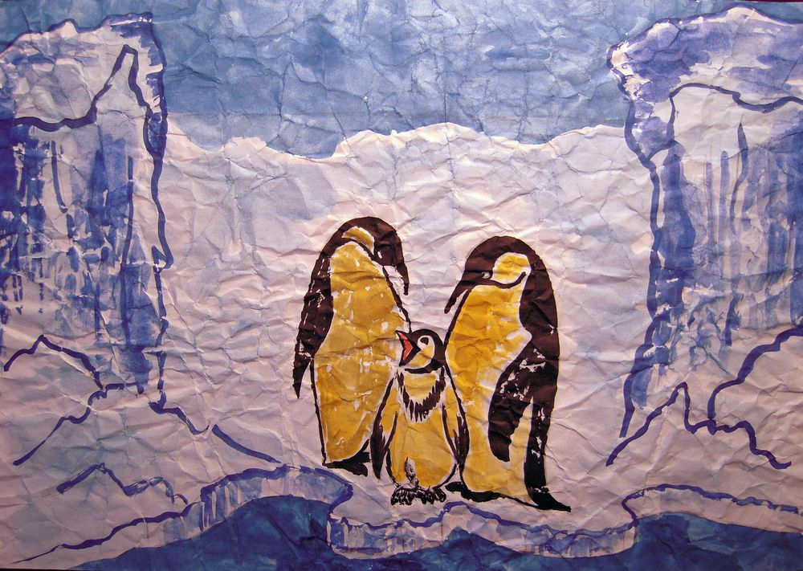
Причем еще и необычный эффект получается. Возникает имитация трещинок.
Как будто картина нарисована несколько веков назад и краска на ней потрескалась.
Вот в такой технике мы попробуем нарисовать зимний пейзаж. Для работы нам понадобятся: акварельные краски, кисточки, листок писчей бумаги и гуашь.

Slide 8
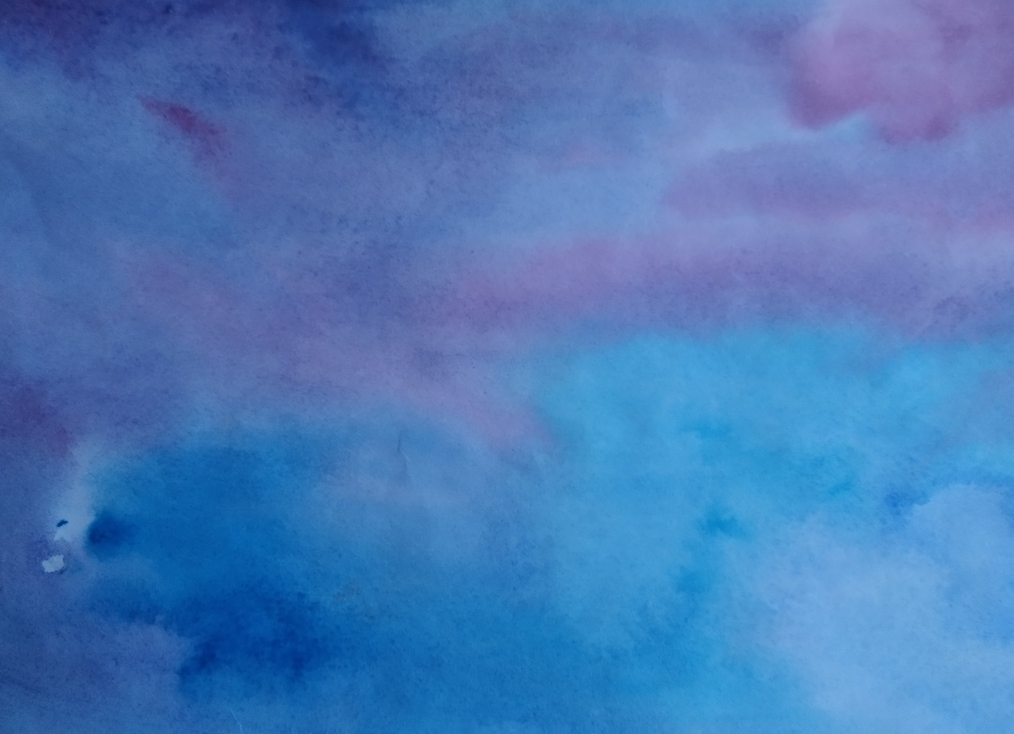
Шаг 1. Берем акварель. Лист бумаги, закрашиваем зимними холодными цветами.

Slide 9
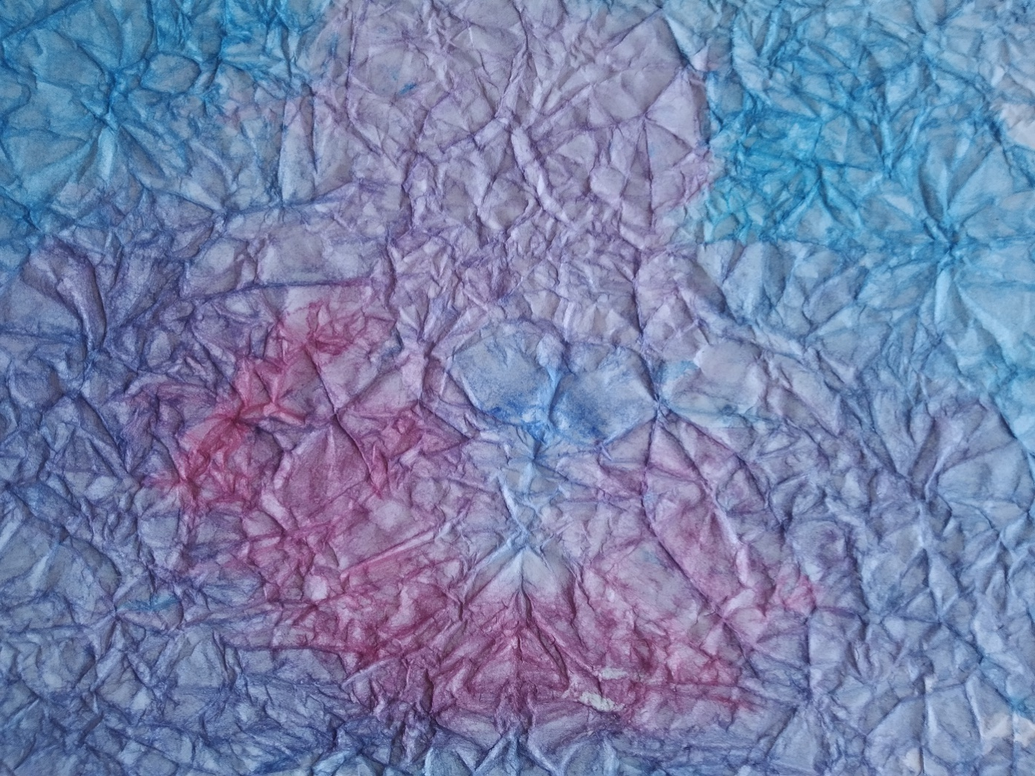
Шаг 2 Лист комкаем, не даем краске просохнуть. Именно комкаем, а не складываем. Но аккуратно, чтобы он не порвался. Затем разглаживаем лист на столе ладошками.

Slide 10
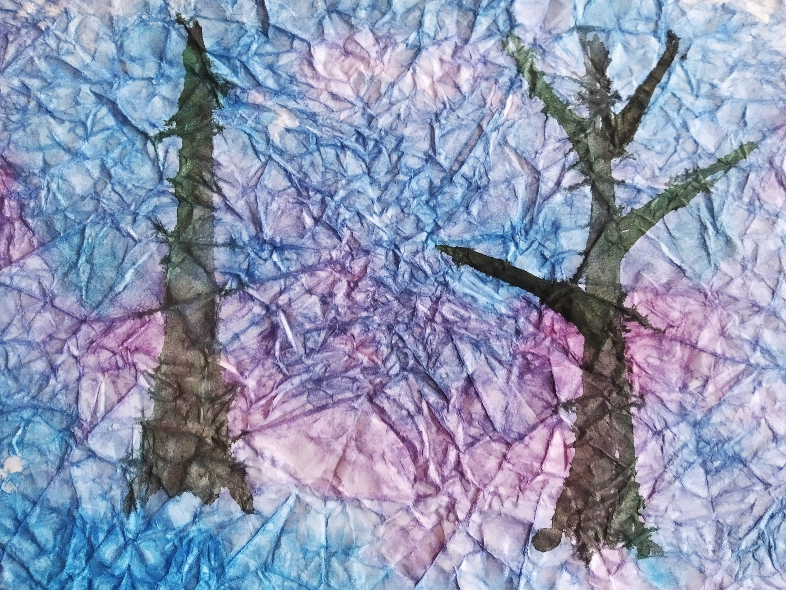
Шаг 3 Намечаем композицию. Прорисовываем стволы черной
или коричневой гуашью, а также толстые ветки на деревьях

Slide 11
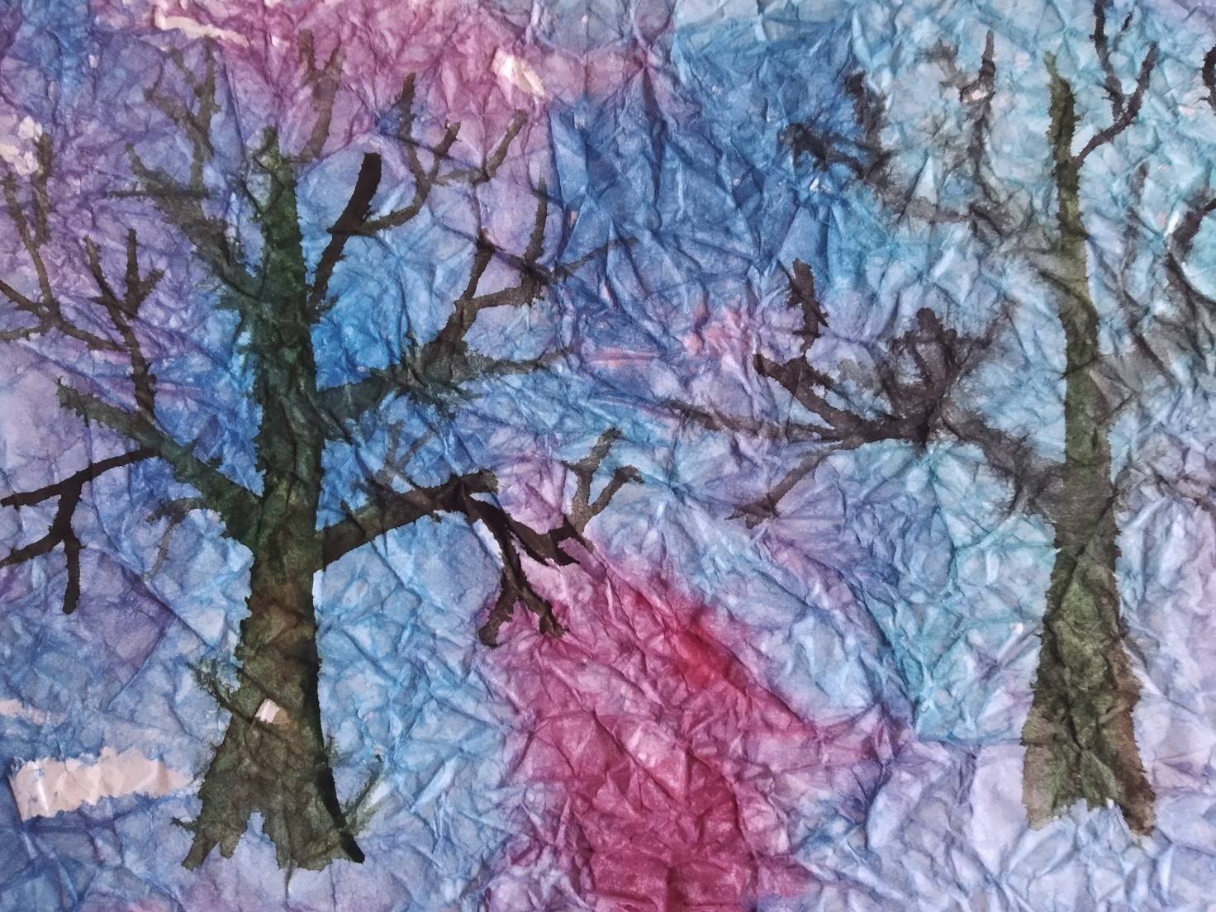
Шаг 4 Тонкой кисточкой рисуем маленькие веточки.
Делаем деревья объёмными.

Slide 12
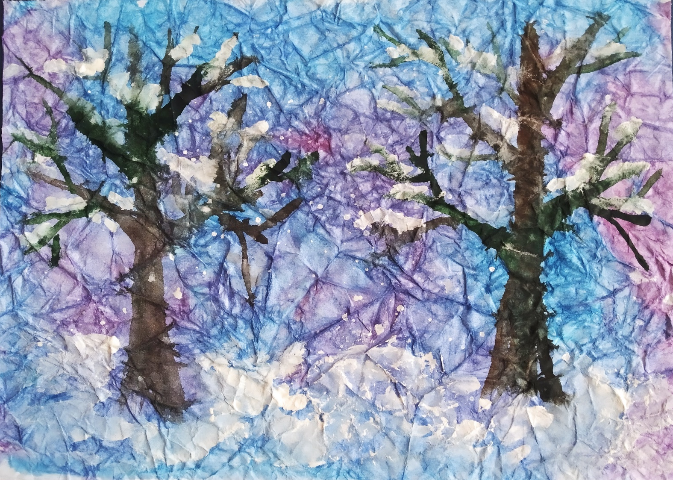
Шаг 5 Рисуем белой гуашью снег на деревьях и сугробы.
Работа готова! Желаю Вам творческих успехов!

